Slide 1

Pengantar Strategi Algoritma
PROGRAM STUDI TEKNIK INFORMATIKA
Sekolah Teknik Elrektro dan Informatika
INSTITUT TEKNOLOGI BANDUNG
Bahan Kuliah IF2211 Strategi Algoritma
RINALDI M

Slide 2

Kampus ITB yang indah…
Foto oleh Eko Purwono (AR ITB)

Slide 3
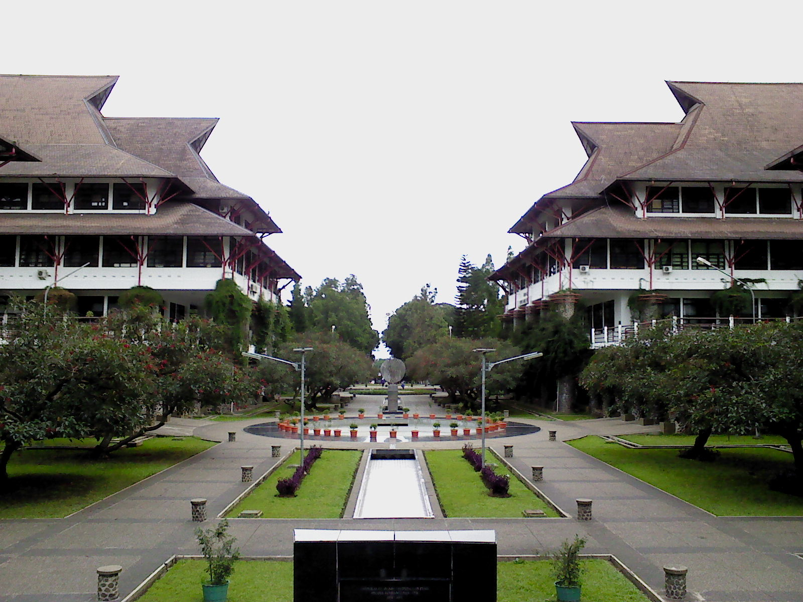
Inilah STEI-ITB…

Slide 4
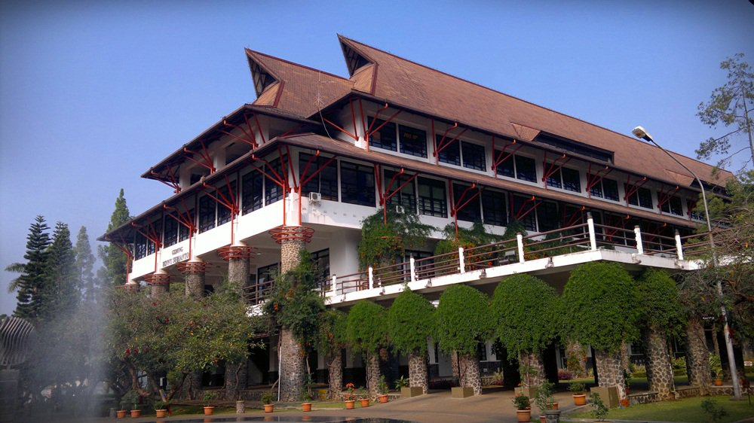
LabTek V, di sini Informatika ITB berada
Foto oleh Budi Rahardjo (EL ITB)

Slide 5
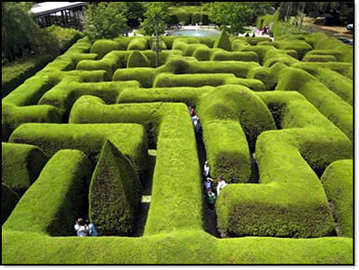

Salah satu mata kuliahnya….
IF2211 Strategi Algoritma

Slide 6
Apakah Strategi Algoritma itu?
Strategi algoritma (algorithm strategies) adalah:
pendekatan umum
untuk memecahkan persoalan secara algoritmik
sehingga pendekatan tersebut dapat diterapkan pada berbagai persoalan komputasi [Levitin, 2003]
Nama lain: algorithm design techniques

Slide 7
Persoalan (Problem)
Persoalan (atau masalah): pertanyaan atau tugas (task) yang ingin kita cari jawabannya.
Contoh-contoh persoalan:
1. [Persoalan pengurutan] Diberikan senarai (list) S yang terdiri dari n buah integer. Urutkan n buah integer tersebut sehingga terurut secara menaik!
Jawaban: barisan nilai di dalam senarai yang terurut menaik.

Slide 8
2. [Persoalan pencarian] Apakah terdapat sebuah elemen bernilai x di dalam sebuah senarai S yang berisi n buah bilangan bulat?
Jawaban: “ya” jika x ditemukan di dalam senarai, atau “tidak” jika x tidak terdapat di dalam senarai.

Slide 9
Instansiasi persoalan: parameter nilai yang diasosiasikan di dalam persoalan tersebut.
Jawaban terhadap instansiasi persoalan dinamakan solusi
Contoh: Selesaikan persoalan pengurutan untuk
S = [15, 4, 8, 11, 2, 10, 19] n = 7
Solusi: S = [2, 4, 8, 10, 11, 15, 19].

Slide 10
Algoritma
Untuk persoalan dengan instansiasi yang besar, solusinya menjadi lebih sulit ditentukan.
Perlu sebuah prosedur umum yang berisi langkah-langkah penyelesaian persoalan → algoritma
Algoritma: urutan langkah-langkah yang sistematis untuk memecahkan suatu persoalan, yang memproses masukan menjadi luaran.

Slide 11
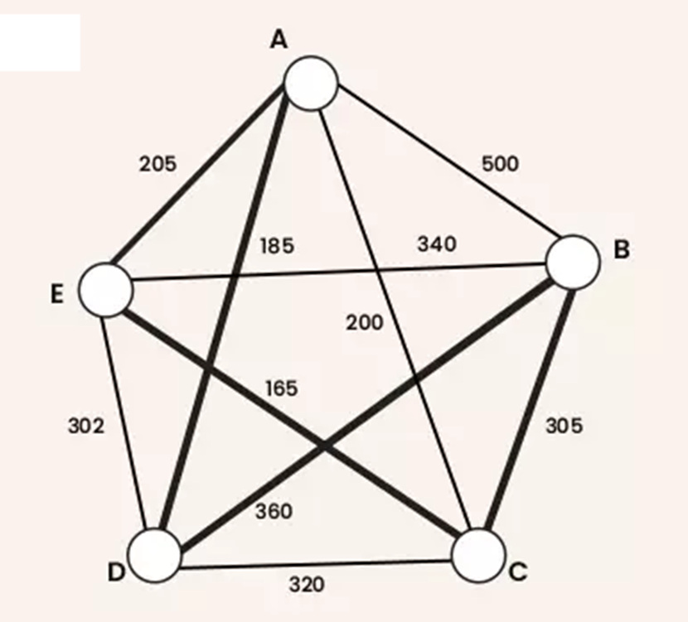
Beberapa Contoh Persoalan Klasik
Travelling Salesperson Problem (TSP)
Persoalan: Diberikan n buah kota serta diketahui jarak antara setiap kota satu sama lain. Temukan perjalanan (tour) terpendek yang dimulai dari sebuah kota dan melalui setiap kota lainnya hanya sekali dan kembali lagi ke kota asal keberangkatan.
Tur terpendek:
A – D – B – C – E – A
dengan total bobot:
185 + 360 + 305 + 165 + 205 = 1220

Slide 12
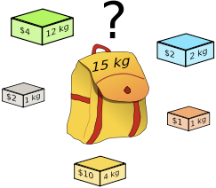
2. Integer Knapsack Problem
Persoalan: Diberikan n buah objek dan sebuah knapsack (karung, tas, ransel, dsb) dengan kapasitas bobot K. Setiap objek memiliki properti bobot (weigth) w_{i} dan keuntungan (profit) p_{i}.
Bagaimana cara memilih objek-objek yang dimasukkan ke dalam knapsack sedemikian sehingga tidak melebihi kapasitas knapsack namun memberikan keuntungan maksimal?

Slide 13
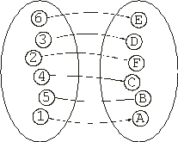
3. Persoalan penugasan (assignment problem)
Misalkan terdapat n orang dan n buah pekerjaan (job). Setiap orang akan di-assign dengan sebuah pekerjaan. Penugasan orang ke-i dengan pekerjaan ke-j membutuhkan biaya sebesar c(i, j). Bagaimana melakukan penugasan sehingga total biaya penugasan adalah seminimal mungkin?

Slide 14
Contoh instansiasi persoalan:

Slide 15
4. Persoalan N-Ratu (The N-Queens Problem)
Persoalan: Diberikan sebuah papan catur yang berukuran N × N dan N buah bidak ratu. Bagaimana menempatkan N buah ratu (Q) itu pada petak-petak papan catur sedemikian sehingga tidak ada dua ratu atau lebih yang terletak pada satu baris yang sama, atau pada satu kolom yang sama, atau pada satu diagonal yang sama ?

Slide 16
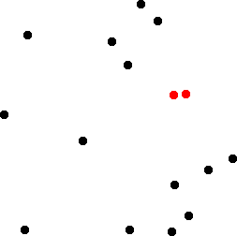
Mencari Pasangan Titik Terdekat (Closest Pair)
Persoalan: Diberikan n buah titik, tentukan dua buah titik yang terdekat satu sama lain.

Slide 17
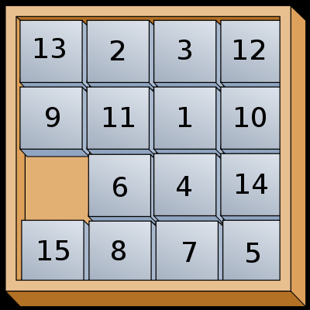
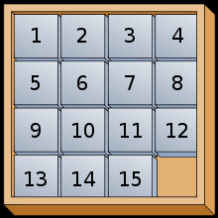
Permainan 15-Puzzle
Persoalan: Diberikan sebuah 15-puzzle yang memuat 15 buah ubin (tile) yang diberi nomor 1 sampai 15, dan satu buah slot kosong yang digunakan untuk menggerakkan ubin ke atas, ke bawah, ke kiri, dan ke kanan. Misalkan diberikan keadaan awal dan keadaaan akhir susunan ubin. Bagaimana langkah-langkah untuk mentransformasikan susunan awal menjadi susunan akhir?
(a) Susunan awal (b) Susunan akhir

Slide 18

Menemukan jalan keluar dari labirin (Maze Problem)
Persoalan: Diberikan sebuah labirin dengan satu atau lebih pintu masuk dan satu atau lebih pintu keluar. Temukan jalan yang harus dilalui sehingga seseorang dapat keluar dengan selamat dari labirin tersebut (tidak tersesat di dalamnya).

Slide 19
Pewarnaan Graf (Graph Colouring)
Persoalan: Diberikan sebuah graf G dengan n buah simpul dan disediakan m buah warna. Bagaimana mewarnai seluruh simpul graf G sedemikian sehingga tidak ada dua buah simpul bertetangga yang mempunyai warna sama? (Perhatikan juga bahwa tidak seluruh warna harus dipakai)

Slide 20
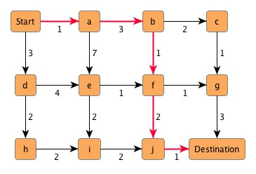
Lintasan terpendek (shortest path)
Persoalan: Diketahui n buah kota dan diberikan jarak antara dua buah kota yang bertetangga. Tentukan lintasan terpendek dari sebuah kota asal ke sebuah kota tujuan.

Slide 21
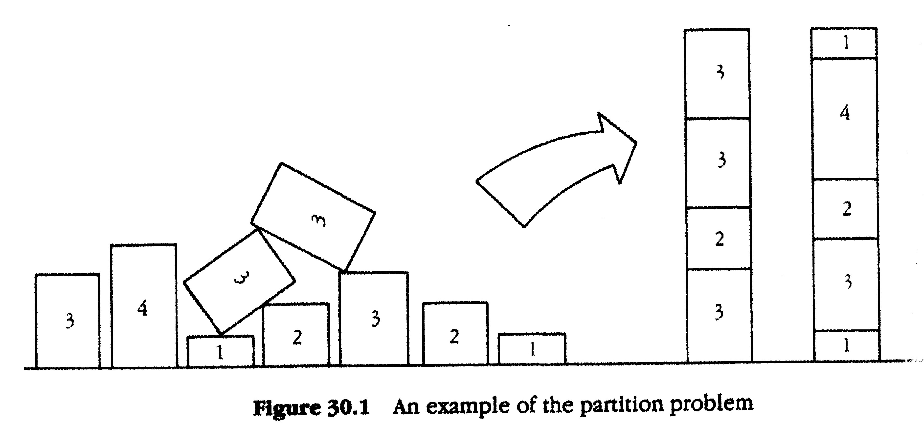
10. Partition Problem
Persoalan: Diberikan n buah bilangan bulat sembarang (mungkin ada elemen berulang). Bagaimana cara membaginya (mem-partisi) menjadi beberapa buah upa-himpunan (subset) sehingga jumlah seluruh nilai di dalam setiap upa-himpunan sama?

Slide 22
11. Sum of Subsets Problem
Persoalan: Diberikan n buah bobot (weight) berupa bilangan-bilangan positif (integer) yang berbeda w₁, w₂, …, w_{n} dan sebuah bilangan bulat positif m. Tentukan semua himpunan bagian dari n bobot tersebut yang jumlahnya sama dengan m.
Contoh: n = 4; (w₁, w₂, w₃, w₄) = (11, 13, 24, 7), m = 31.
Solusi: {11, 13, 7} dan {24, 7} .
24
7
11
13

Slide 23
12. Bin Packing Problem
Persoalan: Terdapat sejumlah kardus masing-masing dengan kapasitas C dan n barang berukuran S1, S2, ..., Sn. Kemaslah n barang ke dalam M buah kardus sedemikian sehingga ukuran total barang di dalam setiap kardus tidak melebihi C. Temukan minimal M yaitu paling sedikit jumlah kardus untuk menampung n barang.

Slide 24
Analisis Algoritma
Analisis algoritma bertujuan untuk mengukur kinerja (performance) algoritma dari sisi kesangkilannya (efficient)
Parameter untuk mengukur kesangkilan algoritma:
1. Kompleksitas waktu, T(n)
2. Kompleksitas ruang, S(n)
n = ukuran masukan yang diproses oleh algoritma

Slide 25
T(n) : jumlah tahapan komputasi yang dilakukan di dalam suatu algoritma sebagai fungsi dari ukuran masukan n.
Tahapan komputasi: operasi-operasi yang terdapat di dalam algoritma (operasi perbandingan, operasi aritmetika, pengaksesan larik, dll)
S(n): ruang memori yang dibutuhkan algoritma sebagai fungsi dari ukuran masukan n .
Tiga notasi kompleksitas waktu asimptotik algoritma:
1. O(f(n)): batas lebih atas kebutuhan waktu algoritma
2. Ω(g(n)): batas lebih bawah kebutuhan waktu algoritma
3. Θ(h(n)) : jika dan hanya jika O(h(n)) = Ω(h(n))

Slide 26
Strategi Algoritma
Beberapa strategi algoritma yang dipelajari di dalam kuliah ini:
Algoritma Brute-Force
Algoritma Greedy
Algoritma Divide and Conquer
Algoritma Decrease and Conquer
Algoritma Backtracking
Algoritma Branch and Bound
Dynamic programming

Slide 27
Mengapa Perlu Mempelajari
Strategi Algoritma?
Ada dua alasan (Levitin, 2003):
1. Memberikan panduan (guidance) untuk merancang algoritma bagi persoalan baru.
2. Dapat mengklasifikasikan algoritma berdasarkan
gagasan perancangan yang mendasarinya.

Slide 28
Klasifikasi Strategi Algoritma:
Strategi solusi langsung (direct solution strategies)
- Algoritma Brute Force
  - Algoritma Greedy
2. Strategi berbasis pencarian pada ruang status (state-space base strategies)
- Algoritma Backtracking
- Algoritma Branch and Bound

Slide 29
Strategi solusi atas-bawah (top-down solution strategies)
- Algoritma Divide and Conquer.
- Algoritma Decrease and Conquer
- Dynamic Programming.
4. Strategi solusi bawah-atas (bottom-up solution strategies)
- Dynamic Programming.

Slide 30
Pokok Bahasan Kuliah IF2211
Algoritma brute force
Algoritma greedy
Algoritma divide and conquer
Algoritma decrease and conquer
DFS dan BFS
Algoritma backtracking
Algoritma branch and bound
Algoritma A*, Best First Search, dan UCS
Program dinamis (dynamic programming)
String matching + regular expression (regex)
Teori P, NP, dan NP-Completes

Slide 31
Buku Referensi Kuliah
Anany Levitin, Introduction to the Design & Analysis of Algorithms, Addison-Wesley, 2003.
Bhardwaj, Anuj; Verma, Parag, Design and Analysis of Algorithm, Alpha Science International Ltd., 2017, can be accessed at: http://portal.igpublish.com/iglibrary/obj/APSB0000252?dtbs=&amp;searchid=1573133164973plapRvm7MQJMAwkcwThUs from https://lib.itb.ac.id/
Khan Academy, Computer Science: Algorithm, can be accessed at https://www.khanacademy.org/computing/computer-science/algorithms
Coursera, Data Structures and Algorithms Specialization, 2019, can be accessed at: https://www.coursera.org/learn/algorithmic-toolbox?specialization=data-structures-algorithms

Slide 32
Stuart J Russell & Peter Norvig, Resources of topics in Artificial Intelligence: A Modern Approach, 3rd Edition, Global Edition Paperback, Pearson, 2016, http://aima.cs.berkeley.edu/
Brandons Kerritt, All You Need to Know About Big O Notation [Python Examples], 2019, can be accessed at https://dev.to/brandonskerritt/all-you-need-to-know-about-big-o-notation-python-examples-2k4o
Coursera, Machine Learning Clustering and Retrieval: Complexity of Brute Force Algorithm, 2019, can be accessed at https://www.coursera.org/lecture/ml-clustering-and-retrieval/complexity-of-brute-force-search-5R6q3
Rinaldi Munir, Diktat kuliah IF2251 Strategi Algoritmik, Teknik Informatika ITB

Slide 33
Marin Vlastelica Pogančić, The Branch and Bound Algorithm, 2019, can be accessed at https://towardsdatascience.com/the-branch-and-bound-algorithm-a7ae4d227a69
Jurafsky and James H. Martin, Speech and Language Processing, 2019, can be accessed at https://web.stanford.edu/~jurafsky/slp3/
Chua Hock-Chuan, Regular Expressions (Regex), 2018, can be accessed at https://www.ntu.edu.sg/home/ehchua/programming/howto/Regexe.html
Ellis Horrowitz & Sartaj Sahni, Computer Algorithms, Computer Science Press, 1998.
Richard E. Neapolitan, Foundations of Algorithms, D.C. Heath and Company, 1996
Thomas H. Cormen, Introduction to Algorithms, The MIT Press, 1992.

Slide 34
Tujuan kuliah IF2211
Tujuan umum: Mahasiswa memahami beberapa strategi algoritma yang digunakan dalam memecahkan persoalan secara sangkil sesuai dengan karakteristik persoalan tersebut.
Tujuan khusus: Mahasiswa mampu:
memilih strategi algoritma yang tepat untuk menyelesaikan suatu persoalan.
membuat program/aplikasi untuk menyelesaikan persoalan dengan strategi algoritma yang tepat.

Slide 35
Capaian Pembelajaran Mata Kuliah
(CPMK)
CPMK1. Menyusun solusi masalah komputasi dengan berbagai strategi algoritma, bergantung pada karakteristik persoalan, kemudian mendesain algoritma penyelesaian masalah
CPMK2. Mengimplementasikan desain algoritma menjadi sebuah program aplikasi
CPMK3. Menulis makalah ilmiah yang berisi hasil studi dan implementasi penyelesaian masalah dengan menggunakan berbagai strategi algoritma.
CPMK4. Menulis laporan penyelesaian masalah komputasi yang diberikan di dalam tugas
CPMK5. Mendemokan aplikasi untuk mendapatkan feedback

Slide 36
Prasyarat Kuliah
IF1220 Matematika Diskrit
IF2110 Algoritma dan Pemrograman 2

Slide 37
Penilaian Kuliah
Ujian Tengah Semester (UTS) – 1 kali
Ujian Akhir Semester (UAS) – 1 kali
Tugas Besar (Tubes) – 3 kali, per kelompok
Tugas Kecil (Tucil) – 3 kali, per orang/2 oran
Makalah (pada akhir semester) – 1 kali
Kehadiran (minimal 80%, kurang dari 80% tidak boleh ikut UAS)

Slide 38
Perihal Tubes dan Tucil
Tugas pemrograman adalah tugas besar berkelompok. Program dikembangkan dengan menggunakan kakas pemrograman berbasis GUI (Graphical User Interface).
Tugas pertama direncanakan menggunakan kakas pemrograman berbasis GUI menggunakan bahasa C++ (misalnya Visual C++).
Tugas kedua menggunakan C# dengan kakas Visual Studio atau yang sejenis
Tugas ketiga menggunakan Java (NetBeans, Eclipse) + PHP.
Tugas Kecil adalah tugas perorangan atau per-dua orangan dengan bahasa pemrograman yang ditentukan (C, C++, Java, Python, Golang, Rust, dll).

Slide 39
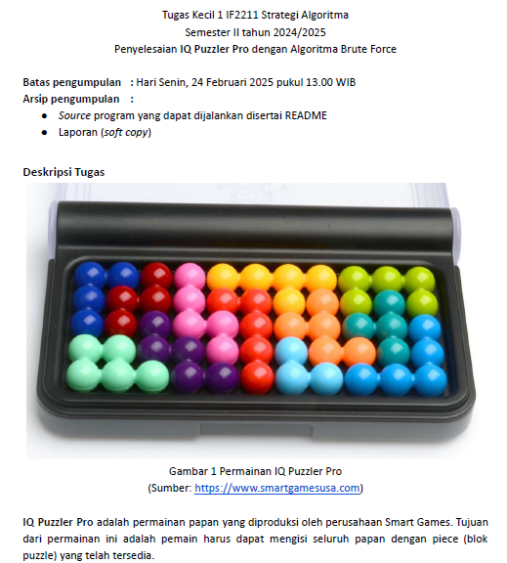
Contoh-contoh Tucil dan Tubes

Slide 40
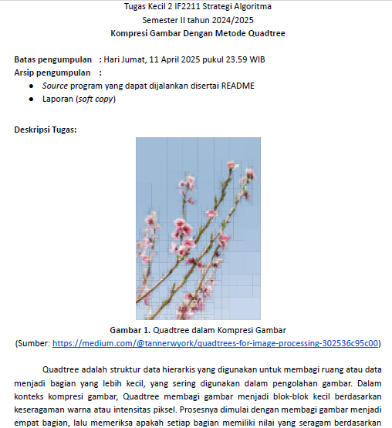

Slide 41
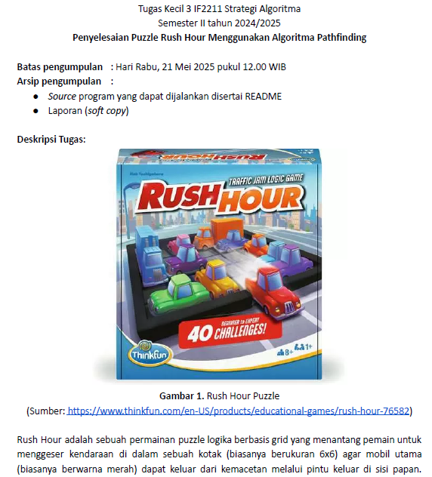

Slide 42
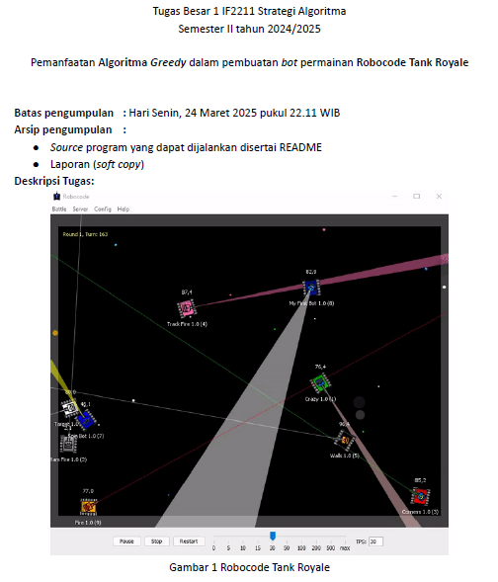

Slide 43
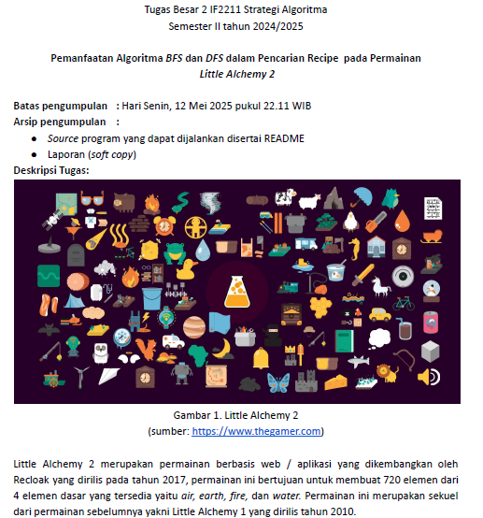

Slide 44
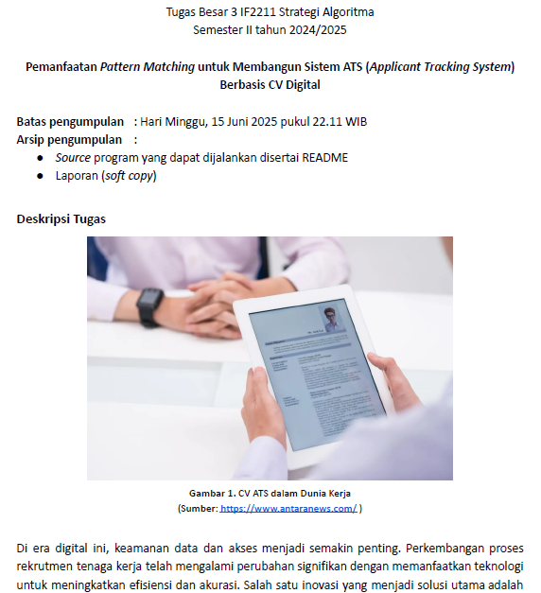

Slide 45
SELAMAT BELAJAR

